Slide 1
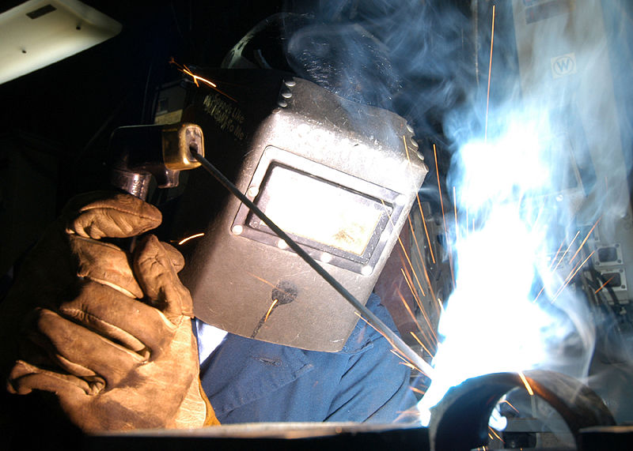
Тема: Источники питания сварочной дуги.

Slide 2
Электродуговая сварка плавлением классифицируется:
По роду тока сварки - на переменном и постоянном токе.
По виду полярности при сварке на постоянном токе - сварка на прямой полярности ("плюс" на свариваемой детали) и на обратной полярности ("плюс" на электроде).
По типу используемых электродов - плавящимися металлическими и неплавящимися (вольфрамовыми или угольными) электродами.
По способу защиты зоны сварки - штучными плавящимися электродами с покрытием (защита парами минеральных покрытий электродов), под флюсом, в среде защитных газов (инертных или активных), самозащитными порошковыми проволоками.
По степени механизации - ручная, механизированная (полуавтоматическая), автоматическая.

Slide 3
В технической литературе часто встречаются общепризнанные аббревиатуры, обозначающие различные способы сварки.
- MMA (Manual Metal Arc) - ручная дуговая сварка штучными металлическими плавящимися электродами с покрытием;
- MIG/MAG (Mechanical Inert/Active Gas) - механизированная (полуавтоматическая) сварка в среде защитных газов (инертных или активных);
- TIG (Tungsten Inert Gas) - сварка неплавящимся (вольфрамовым) электродом в среде инертных защитных газов, например, так называемая аргоно-дуговая сварка.

Slide 4
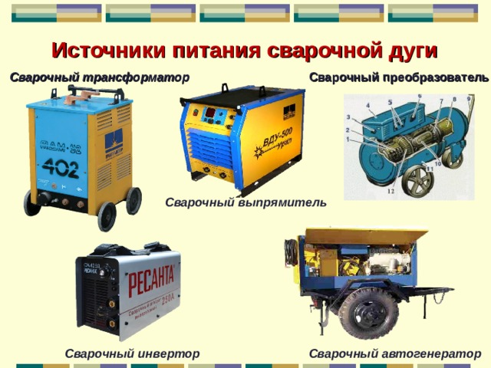

Slide 5
Источники питания для сварки представляют собой различные преобразователи тока промышленной частоты либо генераторы, самостоятельно вырабатывающие электроэнергию необходимых параметров.
По причине того, что для электродуговой сварки требуются особые параметры питающего тока и напряжения (напряжение низкое, а ток очень большой), стандартное напряжение бытовой или промышленной сети требуется, как минимум, понизить.
Поэтому к источникам питания сварочной дуги выдвигаются особые требования.

Slide 6
Источник питания для сварочных работ любого вида и класса должен удовлетворять следующим ключевым характеристикам:
обеспечивать легкость зажигание дуги;
поддерживать стабильное горение;
контролировать верхний порог тока короткого замыкания;
обладать хорошей динамикой;
соответствовать требованиям по электробезопасности.

Slide 7
Под динамикой в данном случае понимается скорость восстановления напряжения от момента контакта электрода с массой (возникновения короткого замыкания) до вспыхивания дуги, то есть образования электрического пробоя воздуха.
Дуга вспыхивает при напряжении около 20 В. Время от момента короткого замыкания до вспышки дуги у хорошего источника питания должно составлять не более 0,05 секунды.
Чем оно меньше, тем динамика выше.
Кроме того, очень важно, чтобы источник поддерживал стабильное горение дуги, то есть автоматически регулировал изменение напряжения от режима холостого хода (60-90 В) до напряжения рабочего хода (18-20 В).

Slide 8
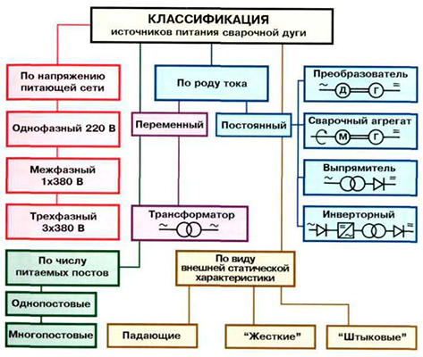

Slide 9
Источники питания сварочной дуги классифицируются по многим градациям. В том числе:
по предназначению — для ручной сварки, сварки под флюсом или в среде защитного газа (например, аргонодуговой);
по числу сварочных постов, которые можно подключить единовременно – однопостовые и много постовые;
по способности передвигаться — мобильные и стационарные;
по способу производства энергии — преобразователи или производители;
по роду выходного тока - постоянного и переменного тока;
по ВАХ (вольт-амперная характеристика) - с крутопадающей, пологопадающей, жесткой и возрастающей характеристикой.

Slide 10
Зависимость между напряжением и током дуги в установившемся (статическом) режиме называется вольт-амперной характеристикой дуги.
Длина дуги связана с ее напряжением: чем длиннее сварочная дуга, тем выше напряжение.
При одинаковом падении напряжения (изменении длины дуги) изменение сварочного тока неодинаково при неодинаковых внешних характеристиках источника.
Чем круче характеристика, тем меньше влияет длина сварочной дуги на сварочный ток. При изменении напряжения на величину δ при крутопадающей характеристике изменение тока равно а1, при пологопадающей — а2.

Slide 11
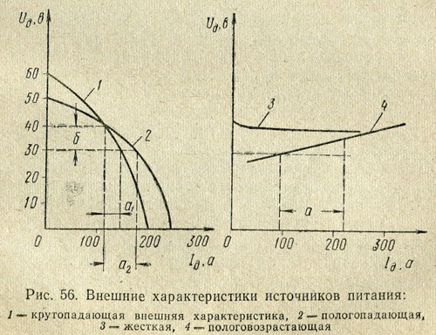

Slide 12
Для стабильного горения дуги необходимо равенство между напряжениями и токами дуги (U д , I д ) и источника питания (U п , I п ).
Источники питания с падающей характеристикой применяют при ручной дуговой сварке ,
с жесткой характеристикой — при полуавтоматической сварке ,
с возрастающей — при автоматической сварке под флюсом и для наплавки,
со штыковой – при ручной и автоматической сварке вольфрамовым электродом в аргоне.

Slide 13
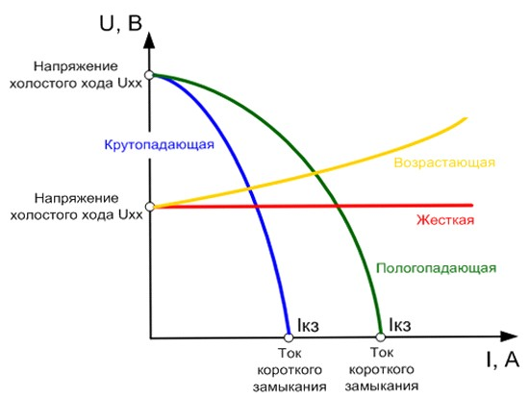

Slide 14
Существуют следующие виды источников:
трансформаторы;
выпрямители;
преобразователи;
инверторы.
Особняком стоят генераторы, так называемые агрегаты. Эти машины — не вторичные, а первичные источники энергии, они не преобразуют тем или иным способом питание от городской или промышленной сети, а вырабатывают его сами.
Как правило, агрегаты строятся на базе двигателя внутреннего сгорания — бензинового или дизельного. Первые — дешевле, вторые имеют большую мощность и моторесурс.

Slide 15
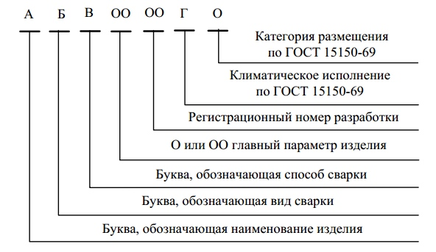
Буквенно-цифровое обозначение источников питания

Slide 16
Обозначения источников
Буквы:
первая буква означает тип изделия
(Т — трансформатор, В—выпрямитель, Г — генератор, У — установка);
вторая буква — вид сварки
(Д — дуговая, П — плазменная, Ш — электрошлаковая, Т — трехфазной дугой);
третья буква — способ сварки
(Ф — под флюсом, Г — в защитных газах, У — универсальные источники для нескольких способов сварки); отсутствие буквы означает ручную сварку штучными электродами;
четвертая буква —дальнейшее пояснение назначения источника (М — для многопостовой сварки, И — для импульсной сварки);

Slide 17
Цифры:
одна или две цифры после дефиса — номинальная сила тока источника (округленно в сотнях А);
две последующие цифры (например, 02) —регистрационный номер изделия;
следующие буква и цифра — климатическое исполнение (У – для умеренного климата, Т – для тропического климата или УХЛ для умеренно холодного климата) и категория размещения (1 – на открытом воздухе; 2 – в помещениях со свободным доступом воздуха; 3 – в закрытых помещениях с естественной вентиляцией или 4 – в закрытых помещениях с искусственной вентиляцией).

Slide 18
Пример: ВДГМ-1602УЗ — выпрямитель для ручной сварки в защитных газах многопостовой; сила тока — 1600 А; регистрационный номер изделия — 02; климатическое исполнение — У; категория размещения — 3.
ТД-502 — трансформатор для ручной дуговой сварки штучными электродами однопостовой; сила тока — 500 А; регистрационный номер изделия — 02.
ВДМ-1001 У3 (выпрямитель для дуговой сварки, многопостовый, с номинальной силой тока 1000 А, номер разработки - 01, климатическое исполнение У, категория размещения 3).

Slide 19
Контрольные вопросы:
Как классифицируется дуговая сварка плавлением?
2. Что означает аббревиатура ММА, MIG/MAG и TIG?
3. Что представляют собой источники питания для сварочного тока? Чем отличаются ток и напряжение для сварки от тока и напряжения сети?
4. Каким требованиям должен удовлетворять источник питания сварочной дуги?
5. Что понимается под хорошей динамикой источника питания?
6. Что такое вольт-амперная характеристика источника питания? Какие характеристики Вы знаете?
7. Какая зависимость между длиной дуги и сварочным напряжением?
8. Какие источники питания вы знаете?
9. Расшифруйте источник питания по марке ВДГМ-1602УЗ.

